Slide 1

Datum: 15.09.2013
Projekt: Kvalitní výuka
Registrační číslo: CZ.1.07/1.5.00/34.0731
Číslo DUM: VY_32_INOVACE_039
Jméno autora: Jiří Langhammer
Název práce: goniometrické rovnice 2
Předmět: MATEMATIKA
Ročník: 2
Časová dotace: 30 minut
Vzdělávací cíl: používat grafy goniometrických funkcí při řešení rovnic
Pomůcky: psací potřeby, PC
Poznámka: Tento materiál je součástí tematického balíčku trigonometrie a goniometrie
Inovace: Mezipředmětové vztahy, zapojení audiovizuální techniky do výuky

Slide 2
Goniometrické rovnice 2

Slide 3
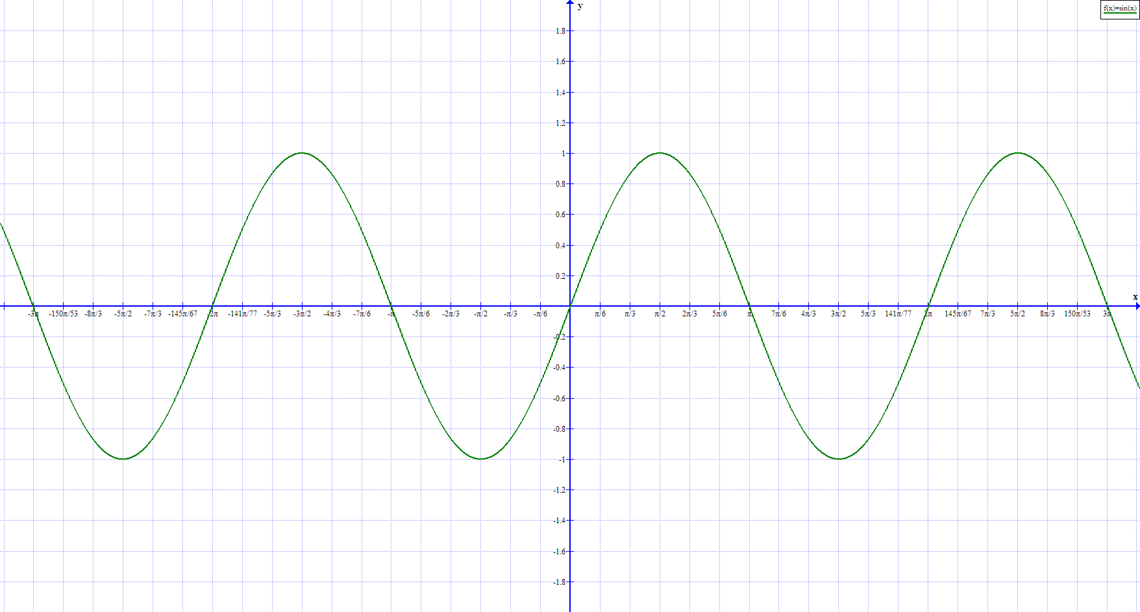
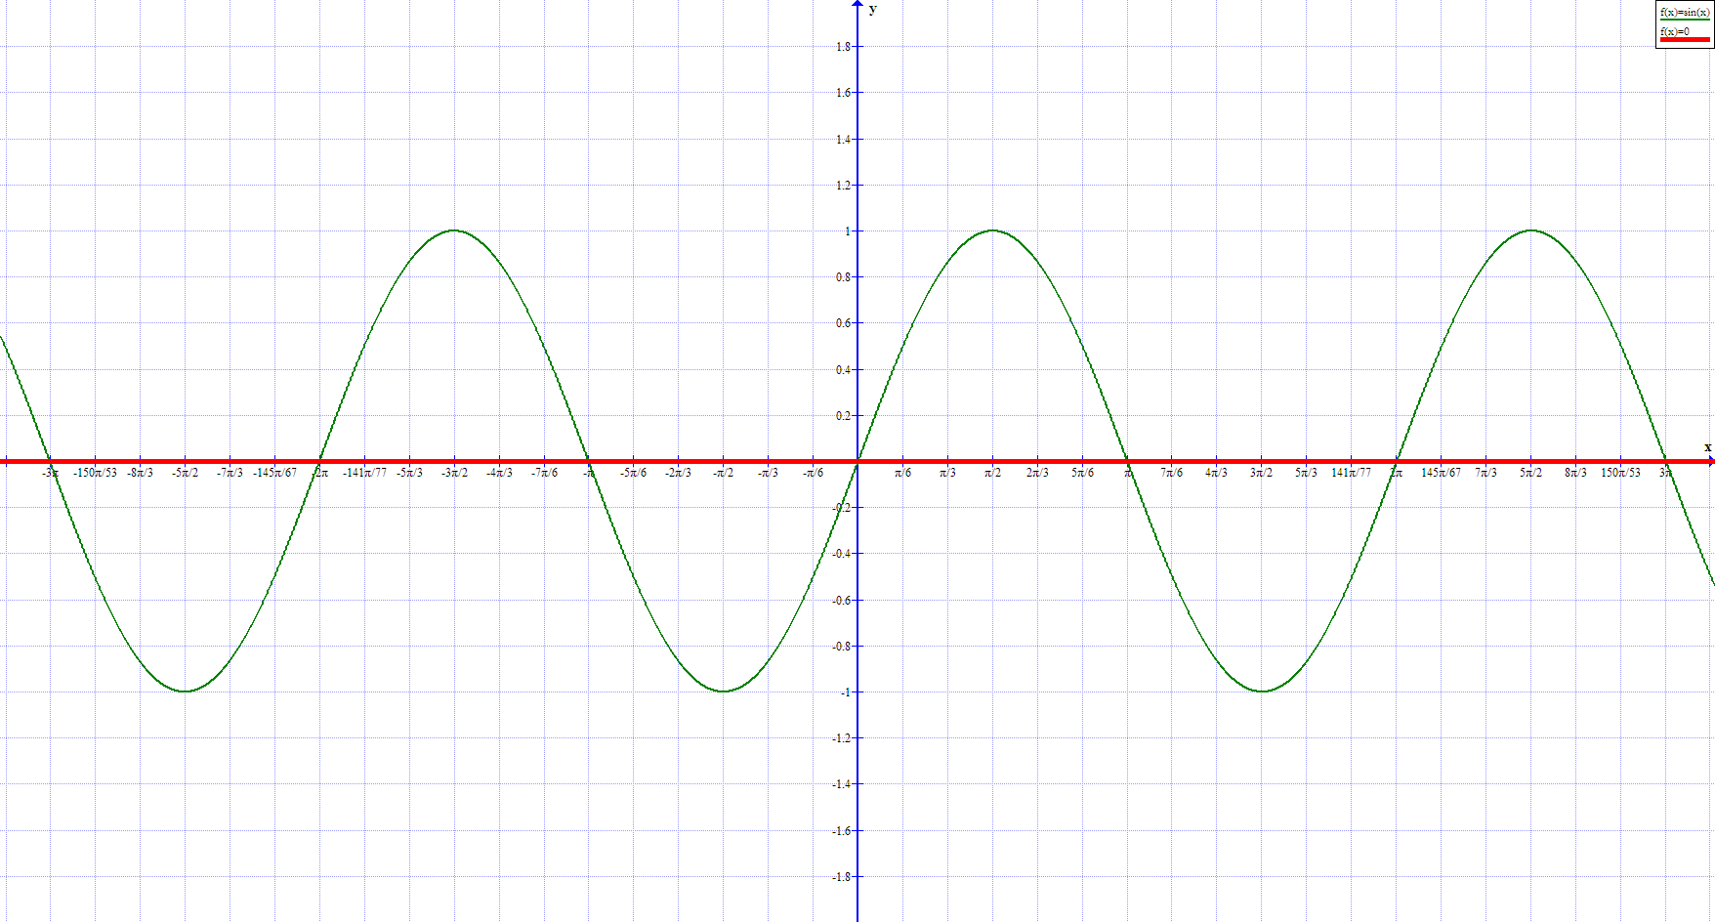
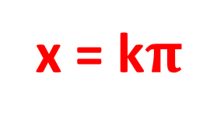

Tentokrát se podíváme na řešení rovnice
$$\sin{x=0}$$
označíme průsečíky
a řešení zapíšeme
x = k$π$

Slide 4
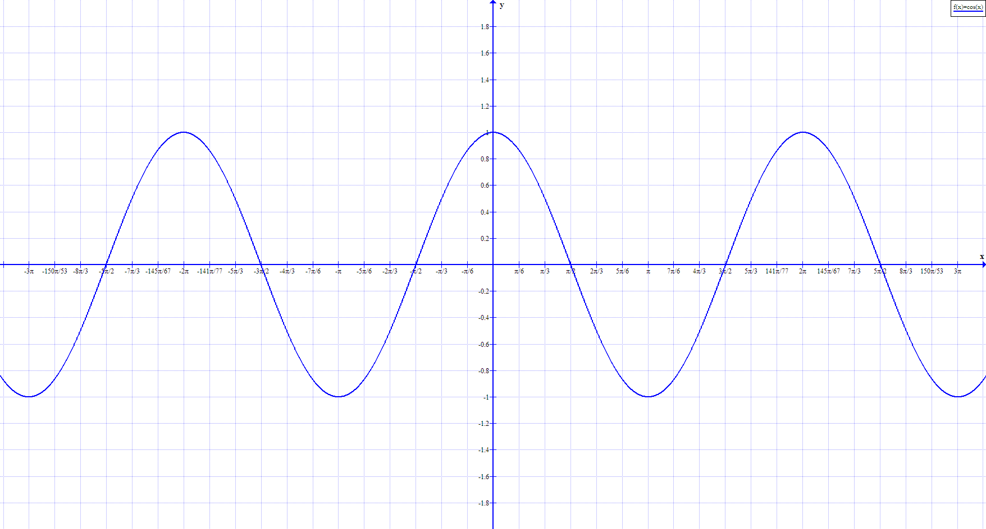
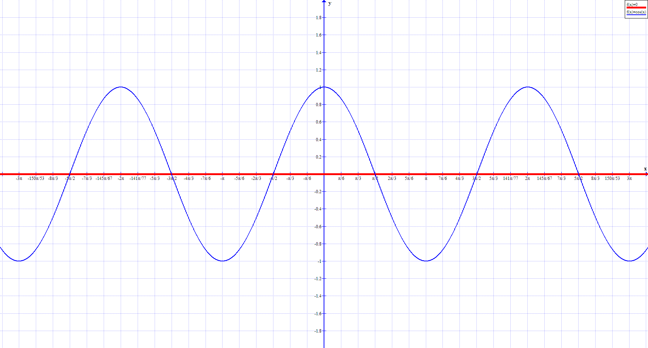
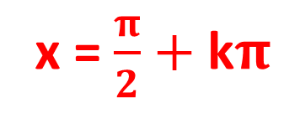
Zkusíme ještě rovnici cos x = 0
A zapíšeme všechna řešení této rovnice
x = $\frac{π}{2}+$k$π$

Slide 5
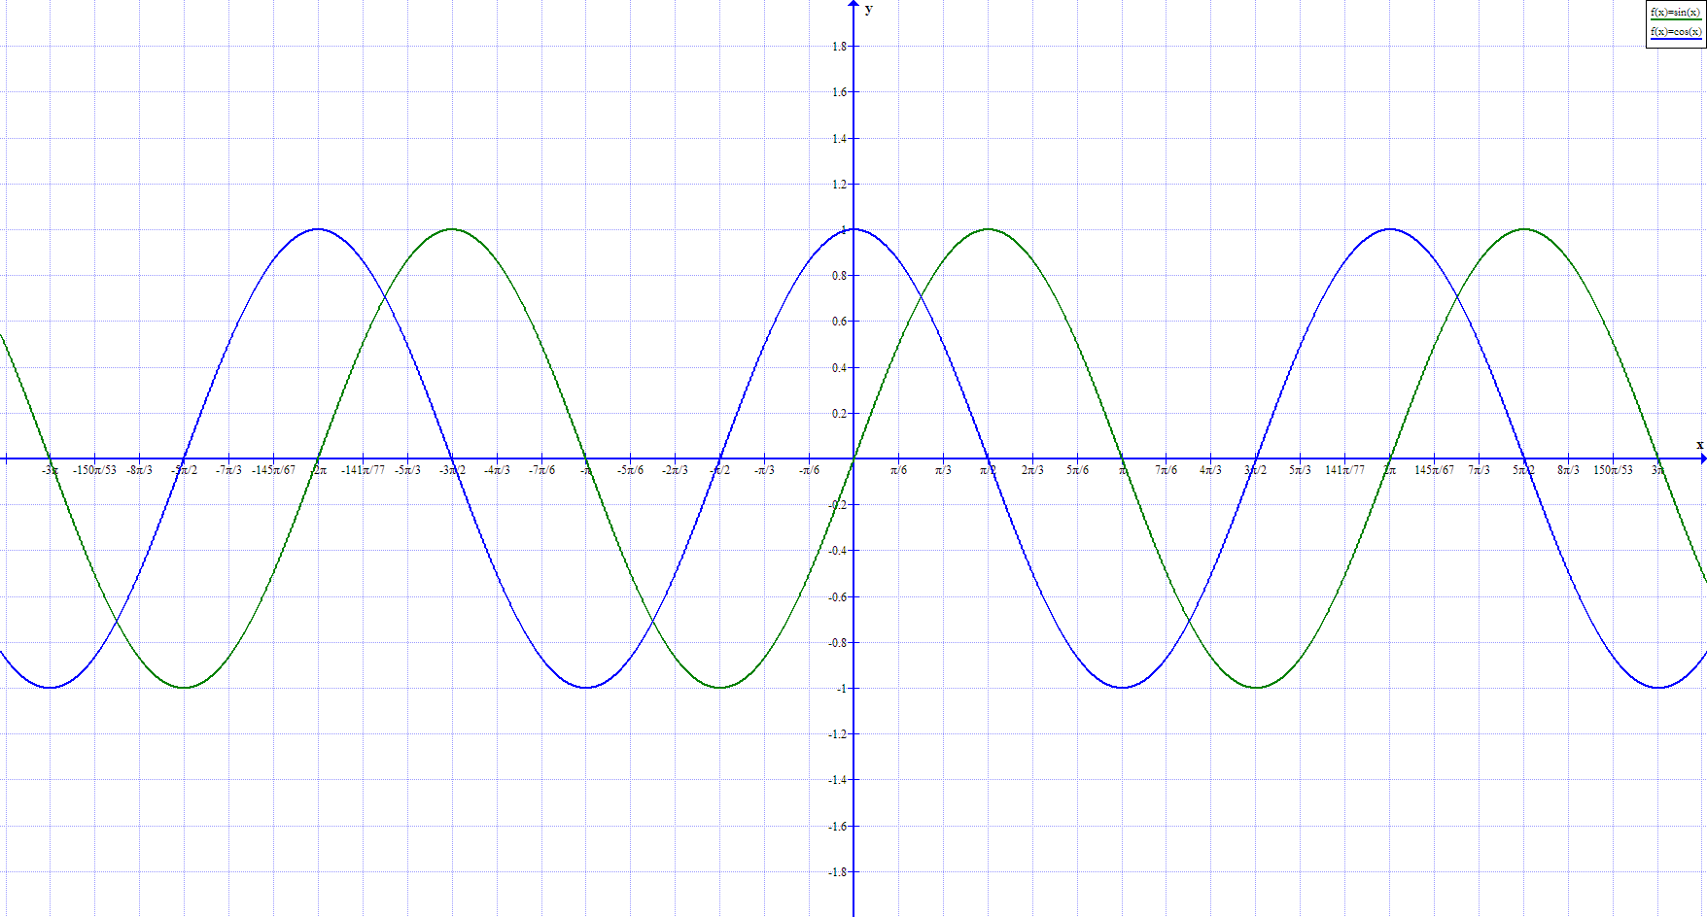
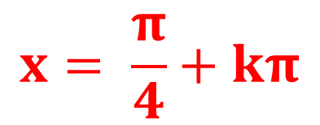
Další rovnice: 1) sin x = cos x
Společnými body jsou tyto body
Najdeme k nim na ose x odpovídající proměnné a zapíšeme je
$$x= \frac{π}{4}+kπ$$

Slide 6
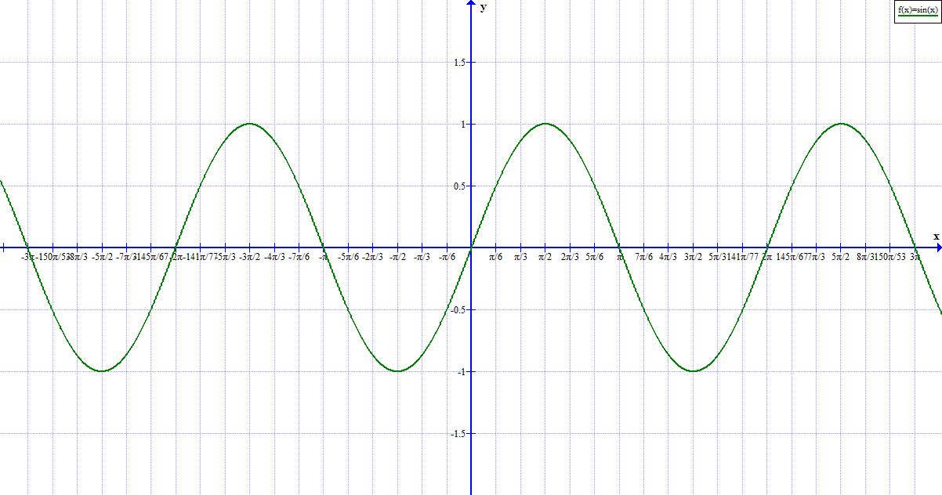
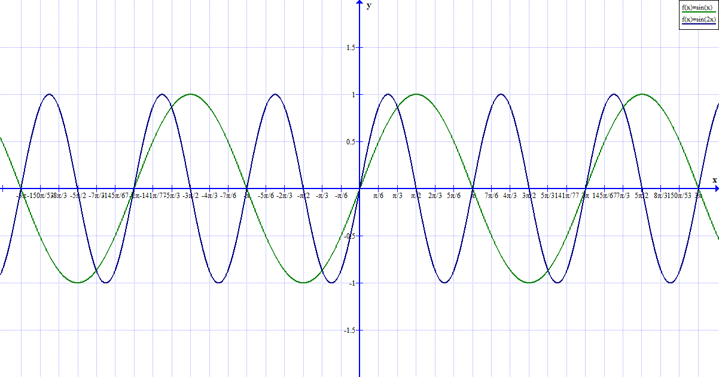
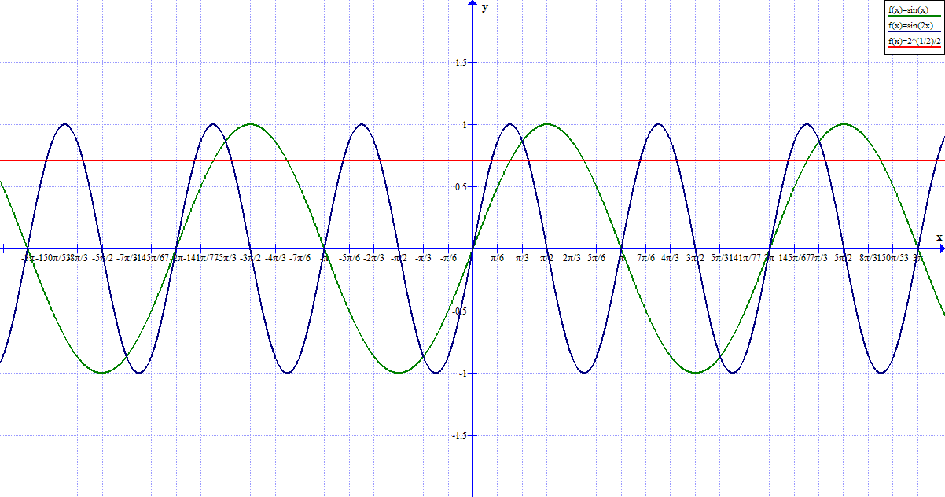
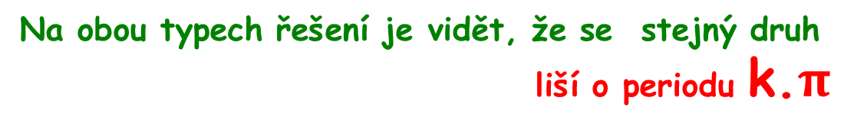
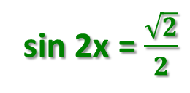

sin 2x = $\frac{\sqrt{2}}{2}$
$$\frac{\sqrt{2}}{2}$$
sin x
sin 2x
Znázornili jsme jeden „druh“ řešení
a znázorníme druhý „druh“ řešení
Na obou typech řešení je vidět, že se stejný druh
liší o periodu k.$π$
Vlastní kořeny budeme častěji hledat početně!!!

Slide 7
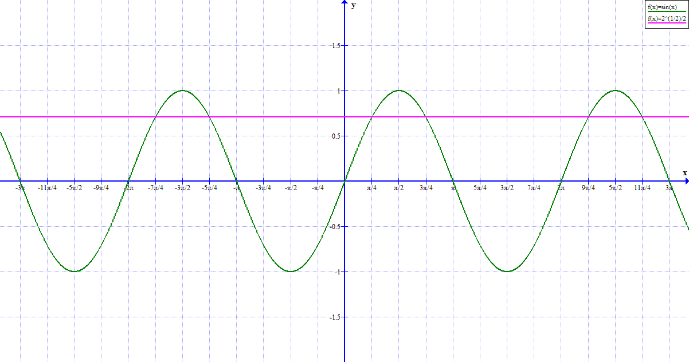

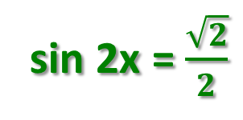
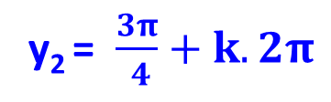
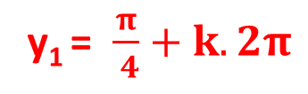

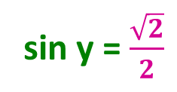


sin 2x = $\frac{\sqrt{2}}{2}$
Nyní vyřešíme tuto rovnici početně
Pro zjednodušení položíme 2x = y a budeme řešit rovnici ve tvaru
Typově jsou řešení dvě
sin y = $\frac{\sqrt{2}}{2}$
Ta zapíšeme a všechna další se opakují po periodě
y₁ = $\frac{π}{ 4}+k.2π$
y₂ = $\frac{3π}{ 4}+k.2π$
A ještě se musíme vrátit do substituce 2x = y a najít x
2x₁ = $\frac{π}{ 4}+k.2π$
2x₂ = $\frac{3π}{ 4}+k.2π$
x₁ = $\frac{π}{8}+k.π$
Kontrolu provedeme na grafu
x₂ = $\frac{3π}{8}+k.π$

Slide 8
Použité materiály: program GRAPH 4.3

